Slide 1

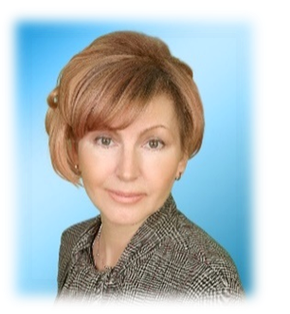
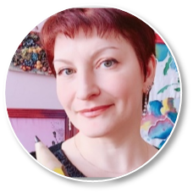

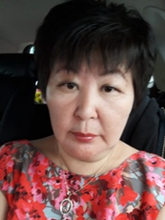
Администрация детского сада
Марина Анатольевна Долгих
Заведующий детским садом
Тел.: 8(411)36-3-44-61 Е-mail: DolgikhMA@almazik.org
Профессиональная карьера
Общий стаж – 38лет.
Стаж работы в детском саду – 33 года.
Стаж работы в должности -19 лет.
Образование
Высшее, Иркутский государственный университет;
квалификация - преподаватель русского языка и литературы.
Второе высшее образование - Саха государственная педагогическая академия, менеджмент в сфере образования.
Кулакова Виктория Эдуардовна
Старший воспитатель детского сада
Образование
Высшее: Бирский государственный педагогический институт, специальность «Педагогика и психология дошкольная»; квалификация «Преподаватель дошкольной педагогики и психологии. Воспитатель»
Профессиональная карьера
Общий стаж – 27 лет
Стаж работы в детском саду – 7 лет.
Стаж работы в должности -2 года.
Рогнеда Будаевна Танхаева
Старшая медсестра детского сада высшей квалификационной категории
Тел.: 8(411)36-3-44-61
Профессиональная карьера
Общий стаж – 36 лет
Стаж работы в детском саду – 7 лет.
Стаж работы в должности – 7 лет.
Образование
Среднее специальное; Кяхтинское медицинское училище, квалификация – фельдшер/

